Slide 1
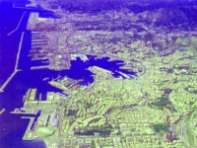
Un plastico per la città di Genova
Genova, Novembre 2013

Slide 2
1. In cosa consiste.
Un plastico per la città di Genova
In una riproduzione il più fedele possibile della città di Genova in scala 1/1000. Considerando che la distanza tra Voltri e Nervi è di circa 23 km, mentre nel punto più interno del territorio comunale la distanza con il mare è di circa 8 km, il plastico coprirebbe una superficie di 20 metri per 8. La Lanterna per esempio sarebbe «alta» 11.7 centimetri, il Palasport avrebbe un diametro di 16 centimetri, il campo di calcio dello stadio Ferraris misurerebbe circa 10 centimetri per 7.
Genova, Novembre 2013

Slide 3
2. Perché farlo.
Un plastico per la città di Genova
Genova è una città le cui caratteristiche architettoniche e morfologiche sono straordinarie ed è una sfida riuscire a riprodurre l’enorme varietà di costruzioni antiche e moderne, le colline e le valli del territorio comunale.
Il Plastico della Città di Genova potrebbe diventare una notevole attrazione turistica, didattica per i bambini e sorprendente anche per gli adulti. Coinvolgendo la cittadinanza nella costruzione, potrebbe anche diventare un elemento aggregante ed avere un ritorno di immagine per i promotori a Genova e fuori Genova.
Genova, Novembre 2013

Slide 4
3. Come costruirlo.
Un plastico per la città di Genova
Il suolo, inteso come le colline ed i rilievi sui quali insiste il territorio urbano, potrebbe essere costruito in gesso o legno o altro materiale di facile manipolazione con o senza stampi. Il punto più alto del plastico sarebbe il Monte Fasce, 83 centimetri. Le tecniche comunque sono note a coloro che già eseguono rendering di progetti industriali o urbanistici.
Dopo verrebbero intagliate le strade utilizzando i rilievi topografici urbani, infine verrebbero semplicemente collocate le costruzioni, una ad una. Le costruzioni potrebbero essere in legno, gesso, plastica o altro materiale.
Genova, Novembre 2013

Slide 5
4. Chi lo costruisce.
Un plastico per la città di Genova
Riprodurre il territorio è un lavoro che richiede sicuramente una importante competenza e capacità tecnica. L’Università di Genova, le facoltà di Architettura e Ingegneria potrebbero essere deputate alla raccolta dei dati topografici e dunque alla riproduzione in scala del suolo.
Il Comune di Genova fornirebbe i dati per poter disegnare la rete stradale.
La fornitura delle singole costruzioni potrebbe essere il compito della cittadinanza.
Genova, Novembre 2013

Slide 6
5. Il coinvolgimento dei cittadini.
Un plastico per la città di Genova
I genovesi potrebbero esser chiamati a costruire il modello della propria città in scala 1/1000 casa per casa. Ogni costruzione di Genova avrebbe una scheda che indica le dimensioni ed alcuni elementi caratterizzanti che devono essere rispettati. Le aziende, gli enti, le scuole, i comitati di quartiere, i municipi, le associazioni e qualsiasi soggetto potrebbe contribuire con uno o più costruzioni. Le compagnie di navigazione potrebbero fornire le navi in porto, le squadre di calcio forniscono lo stadio, chi poi fornisce gli alberghi, i palazzi storici, i monumenti, i ponti autostradali. Anche il singolo cittadino può fornire una casa, più case, le associazioni culturali potrebbero contribuire alla realizzazione dei forti e della cinta muraria.
Genova, Novembre 2013

Slide 7
6. Pubblicità dell’opera.
Un plastico per la città di Genova
Potrebbe essere istituito un catasto delle costruzioni e delle opere, una sorta di elenco di tutti coloro, privati, aziende ed amministrazioni, che hanno fornito materialmente qualche elemento urbanistico. Questo sarebbe esposto in modo che chi ha contribuito, vede riconosciuto pubblicamente il proprio impegno.
Genova, Novembre 2013

Slide 8
7. Costruire non è difficile.
Un plastico per la città di Genova
La scala 1/1000 permette una ragionevole dose di dettaglio senza per questo rappresentare un difficile esercizio di micro-modellismo. Si userebbe, ad esempio, legno di balsa massello, facilmente lavorabile per far combaciare le esatte dimensioni della costruzione. La scelta dei colori, fedele ad ogni originale, sarebbe studiata per dare il risultato cromatico d’insieme più realistico. Qualsiasi falegname è in grado di tagliare un parallelepipedo di pochi cm. di grandezza, ad un costo irrisorio. Il legno di balsa si presta facilmente per aggiungere dettagli architettonici come guglie, tetti, altri elementi significativi.
Genova, Novembre 2013

Slide 9
8. Come si visita.
Un plastico per la città di Genova
Con una passerella sopraelevata che girerebbe intorno al plastico permettendo ai visitatori di «vedere» Genova come se fossero a circa 2 km e mezzo in volo. La passerella percorrerebbe «sul mare» l’intera distanza dei circa 23 metri da Voltri a Nervi e salirebbe ulteriormente alle spalle di Genova per vedere meglio i quartieri della valli interne, completando un anello di circa 60 metri di lunghezza totale.
Genova, Novembre 2013

Slide 10
9. Costi
Un plastico per la città di Genova
La superficie di circa 600 metri quadri necessari per la realizzazione del plastico e degli annessi servizi avrebbe un costo commerciale facile da definirsi. Anche le opere di preparazione dei locali avrebbero un costo facile da quantificare. Restano i costi vivi del plastico; non ci sono precedenti ai quali fare riferimento, ma si dovrebbe cercare di reperire gli sponsor, siano essi i fornitori dei modellini delle case e degli altri edifici, che lo farebbero a titolo gratuito per avere il proprio nome nella lista dei partecipanti, sia chi contribuisce con il proprio nome aziendale o associativo.
Il plastico di New York attinge fondi a privati cittadini che «acquistano» costruzioni già esistenti, questo modello potrebbe attuarsi per elementi di particolare rilievo che non troverebbero un diretto fornitore.
Genova, Novembre 2013

Slide 11
10. …& benefici
Un plastico per la città di Genova
Non considerando la possibilità tutta da verificare che un numero significativo di genovesi, semplici cittadini o aziende o istituzioni, voglia adottare un palazzo o una costruzione, il lavoro finito potrebbe entrare nel circuito turistico e dunque fruttare il biglietto di ingresso. Il «registro» di coloro che hanno fornito una costruzione potrebbe comprendere anche una forma di risalto aggiuntivo che potrebbe configurarsi come sponsorizzazione; non sarebbe il valore del singolo ma il numero dei singoli che potrebbe consentire di raggiungere un importo importante destinato alla costruzione prima, ed alla manutenzione del plastico successivamente.
Genova, Novembre 2013

Slide 12
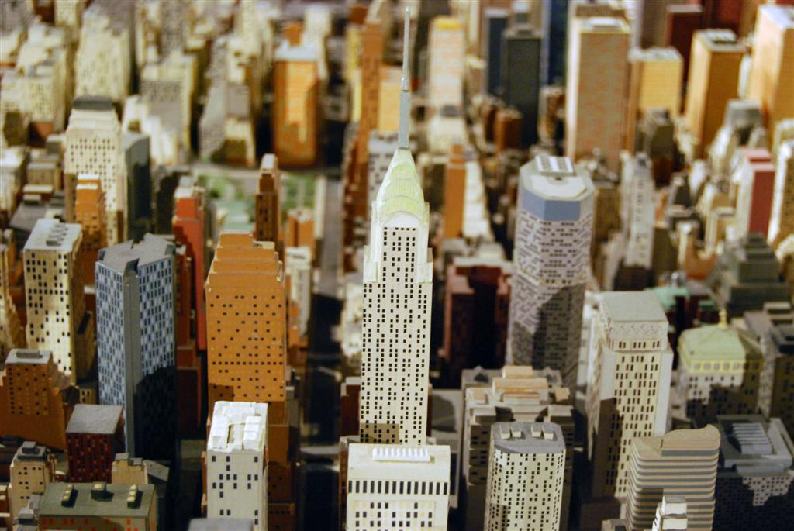
11. Precedenti illustri; NYC.
Un plastico per la città di Genova
Dal 1964 è visitabile il plastico della città di New York al QMA - Queens Museum of Art. E’ in scala 1/1200, copre una superficie di circa 900 metri quadrati ed è un’opera unica nel suo genere.
Genova, Novembre 2013

Slide 13
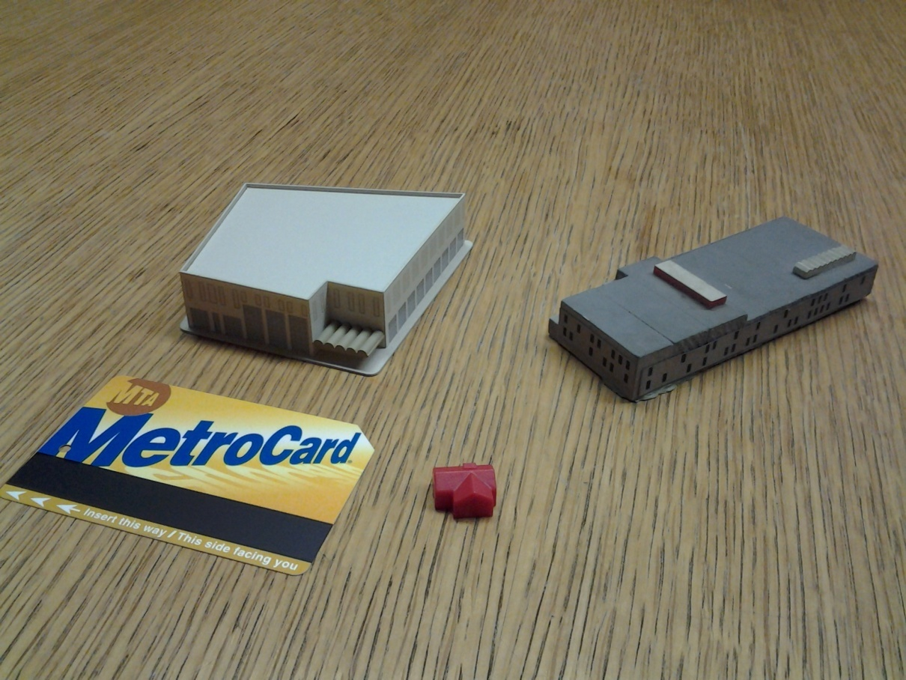
12. Dal plastico di NYC
Un plastico per la città di Genova
Due esempi di come sono stati costruiti i singoli fabbricati, due stili dipendenti anche dagli anni di realizzazione: quello a sinistra è del tipo utilizzato per gli ultimi aggiornamenti. Viene prodotto da una ditta specializzata e costa circa $250. E’ in plastica.
è
è
Genova, Novembre 2013

Slide 14
13. Dal plastico di NYC
Un plastico per la città di Genova
Due esempi, due stili: quello a destra invece risale al 1964. Il capannone originale è stato nel frattempo demolito. Consiste in un blocchetto di legno ricoperto da carta colorata e disegnata. Costo presunto ? Qualche euro.
è
è
Genova, Novembre 2013

Slide 15
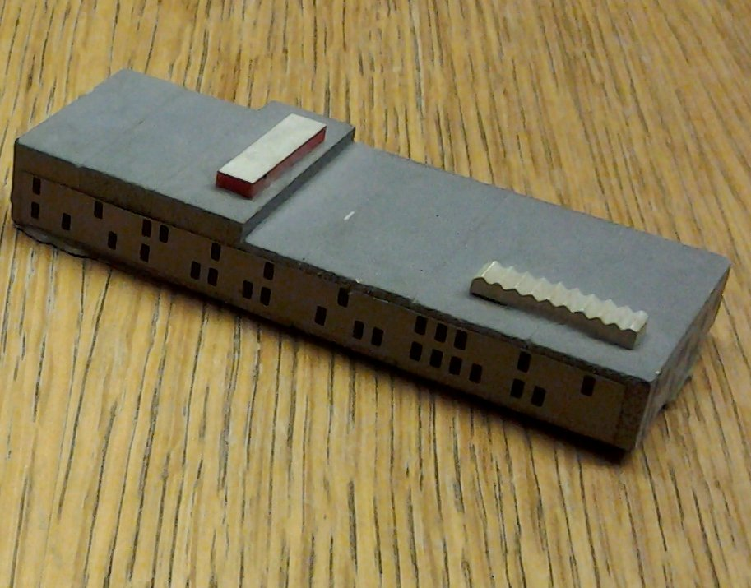
14. Dal plastico di NYC
Un plastico per la città di Genova
La scelta del grado di accuratezza delle singole costruzioni incide sui costi; da oltre due metri di altezza però l’occhio non riesce a percepire dettagli infinitesimali. Quello che conta è la scelta dei colori, opachi per simulare la foschia.
Genova, Novembre 2013

Slide 16
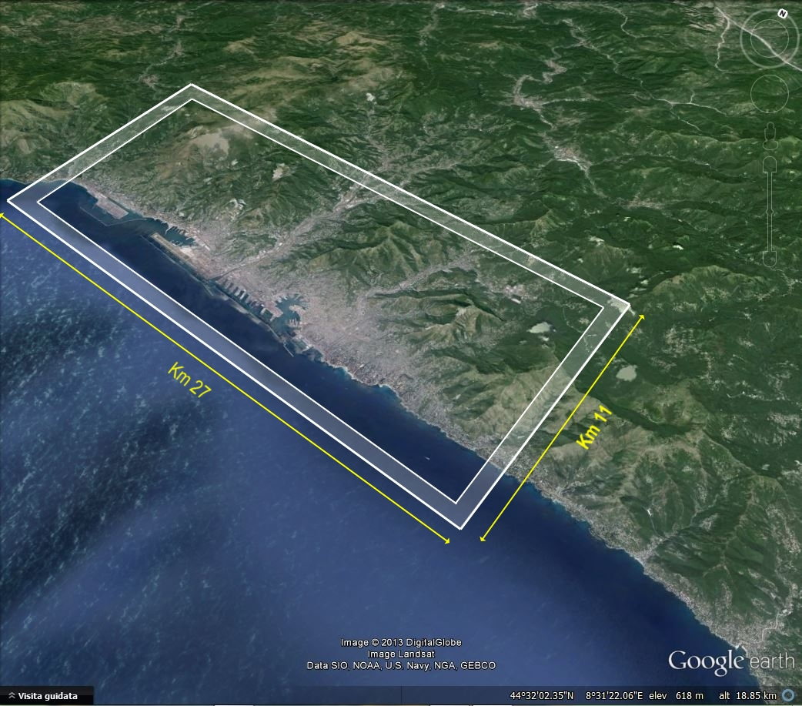
15. Genova dall’alto
Un plastico per la città di Genova
Nella foto a fianco, le dimensioni massime della superficie da considerare.
Genova, Novembre 2013

Slide 17
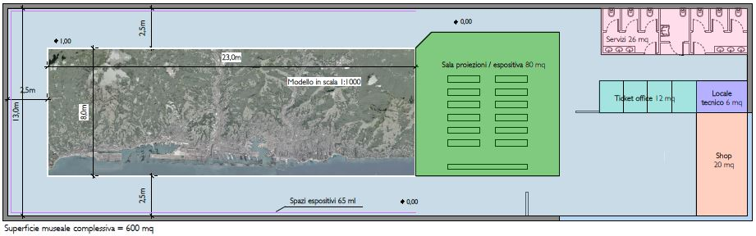
16. Pianta del progetto
Un plastico per la città di Genova
Il museo del plastico di Genova: 600 metri quadri che contengono il plastico vero e proprio con la relativa passerella, un negozio, una area espositiva, una sala proiezioni dove può essere trasmesso un documentario sulla costruzione del plastico, sul plastico gemello di New York, o altro.
Genova, Novembre 2013

Slide 18
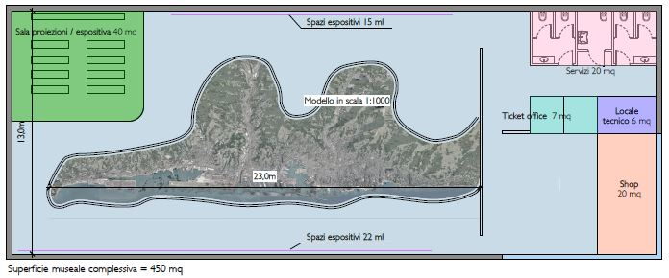
17. Pianta del progetto
Un plastico per la città di Genova
Disposizione alternativa degli elementi concorrenti alla realizzazione dell’area espositiva.
Genova, Novembre 2013

Slide 19
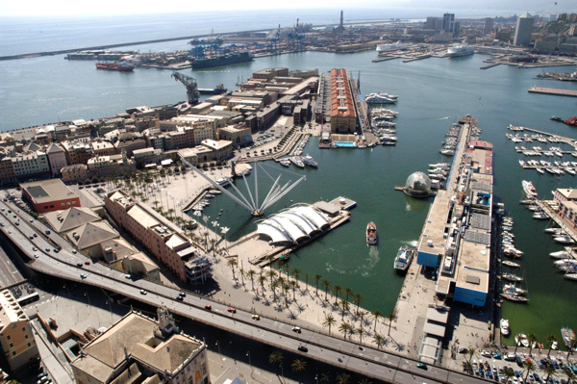
18. Dove realizzarlo
Un plastico per la città di Genova
Nell’Area del «Porto Antico» ci sono oggi aree commerciali disponibili che potrebbero ben prestarsi per la realizzazione del progetto.
Genova, Novembre 2013

Slide 20

19. Fine Presentazione
Un plastico per la città di Genova
Genova, Novembre 2013

